Slide 1
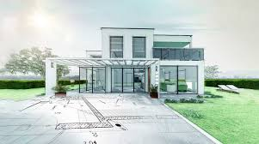
Université de Biskra.
Faculté des Sciences et de la Technologie.
Département d’Architecture.
1ère Année Master
Matière: Maitrise d’Œuvre Maitrise d’Ouvrage
Enseignant: Benferhat Mohamed Ladaoui
Cours N°1: Maîtrise d’œuvre, Maîtise d’Ouvrage
Maîtise d’Ouvrage
Maîtrise d’œuvre
Année Universitaire 2018-2019

Slide 2
C’est Quoi?
Pourquoi?

Slide 3
Comment on définit un projet?
Projet
Portée
Programme
Budget

Slide 4
Qu’est-ce qu’il faut pour une meilleure Maitrise d’Œuvre
Connaissance (de procédures, de lois, de pratiques, …etc)
L’expertise:
programmation
1. Code de marché.
1/ élaboration d’un cahier des charges.
2/ élaboration d’un marché.
3/ Postuler, ouverir les plis, attribution d’un marché.
4/ Terminologie liée aux différentes procedure (ODS, Attachements, Situations, Mise en demeure …etc
Skills (compétences)
Les traits de caractère
Composante: qui dirige qui?
les outils (technologie et autres):
1/ BIM pour le travail technique
2/ MS-Project pour la planification
Communication: savoir écouter

Slide 5
Quel est le Cycle de vie d’un Projet?
A project is conceived through the organization’s strategic planning process and documented in a Capital Improvement Plan (CIP). The main reasons projects are created are to deliver capital assets the Agency needs to:
1. Sustain service or improve quality of service
2. Expand service to meet growing demand
3. Comply with regulatory requirements
………………………………………………………………………………………………………………………………………………………………….. Page 7
Source: Construction Project Management Handbook MARCH 2012

Slide 7
Schémas montrant relation entre le travail de l’architecte et celui de PM:
Comprendre les éventuels problèmes dans le cas où l’architecte s’occupe à la fois de la gestion et de la conception

Slide 8
Construction Project Management Handbook MARCH 2012

Slide 9
Dans le domaine du bâtiment, le maître d’œuvre est le chef de projet de construction, la personne physique ou morale qui dirige la bonne exécution de travaux. Le maître d’œuvre est généralement un cabinet d’architecte, qui rassemble généralement des expertises d’urbaniste, de paysagiste et d’architecture d’intérieur à son métier principal. Pour les projets complexes, celui-ci peut être associé à un ou plusieurs bureaux d’études techniques (BET).

Slide 10
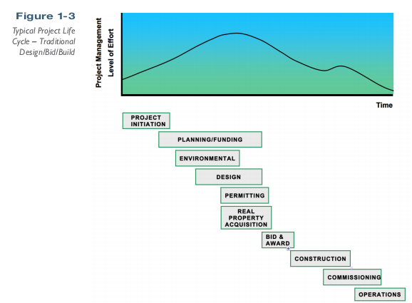
Source: Construction Project Management Handbook MARCH 2012. page 8

Slide 12
Exemple:

Slide 13
Exemple de l’utilisation de logiciel pour la gestion de projet

Slide 15
Problèmes à cause de la mauvaise gestion dans l’élaboration du projet

Slide 16
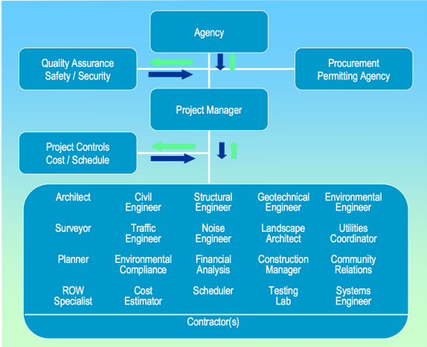
Construction Project Management Handbook MARCH 2012

Slide 18
Bibliography

Slide 19
Principles of Project Management: page 9
Project Management Objectives
Project Management Process
Project Management Training
Where to Find Additional Help and Resources

Slide 20
Ça serai bien si je fais le même pour le cas de l’Algérie.

Slide 21
IPD = Collaboration
Project is the Common, Shared Goal
Open Information Sharing
Shared Risk and Reward
Value-Based Decision-making

Slide 22
Project Management – Why?
•One-stop shopping
•Cradle to Grave
•Risk
–Greater certainty
•Accountability
•Optimum project outcome
•PM in the Future??

Slide 23
Project Management – BUT!
•Qualifications
–Resources
•Scope of service
•Operating philosophy/style/realities
–“turf”
–industry practices
–communication
•Accountability
•Realistic owner expectations

Slide 24
Game Plan
•Project Management 201
–Consultant’s Perspective
•Contractor’s Perspective
•Break
–Networking, Health, Crackberries
•Project Manager’s Perspective
•Panel Discussion, Qs and As

